Slide 1
変数選択手法っていろいろあるけど 何を使えばいいの？
明治大学 理工学部 応用化学科 専任講師 金子 弘昌
2017年5月16日 (火)
第5回ケモインフォマティクス若手の会＠渋谷ヒカリエ

Slide 2
自己紹介
明治大学 応用化学科 応用化学科 専任講師 金子 弘昌
データ化学工学研究室
部屋: 第二校舎D館D409
E-mail: hkaneko@meiji.ac.jp
Tel: 044-934-7197
生年月日
1985年1月9日 (32歳)
同い年の芸能人
綾瀬はるか、松山ケンイチ、松下奈緒、TAKAHIRO、 木村カエラ、速水もこみち、島袋寛子 など

Slide 3
自己紹介
出身地
栃木県足利市
あしかがフラワーパーク
足利学校
相田みつを
ココ・ファーム・ワイナリー
経歴
足利高校 → 東京大学 → 東京大学大学院 修士課程 → 東京大学大学院 博士課程 → 東京大学大学院 助教 → 明治大学へ
趣味
ソフトテニス
ジョギング
読書 (マンガ含む)
映画鑑賞
家族
妻１人、娘１人の３人家族

Slide 4
QSPR・QSAR
データベース
X: 説明変数
y: 目的変数
構造記述子*など
物性・活性など
*化学構造の情報を数値化したもの 例) 分子量、炭素原子の数、 ベンゼン環の数
モデリング
モデル
y = f( X )
予測
新しいデータ x_{new}
yの推定値
例) X: 2変数 データ数: 3 線形モデル
x₁ | x₂
1 | 2
2 | 1
3 | 3
y
5.1
3.9
9.2
回帰モデル
データ1
データ2
y = x₁ + 2x₂ + 誤差
データ3

Slide 5
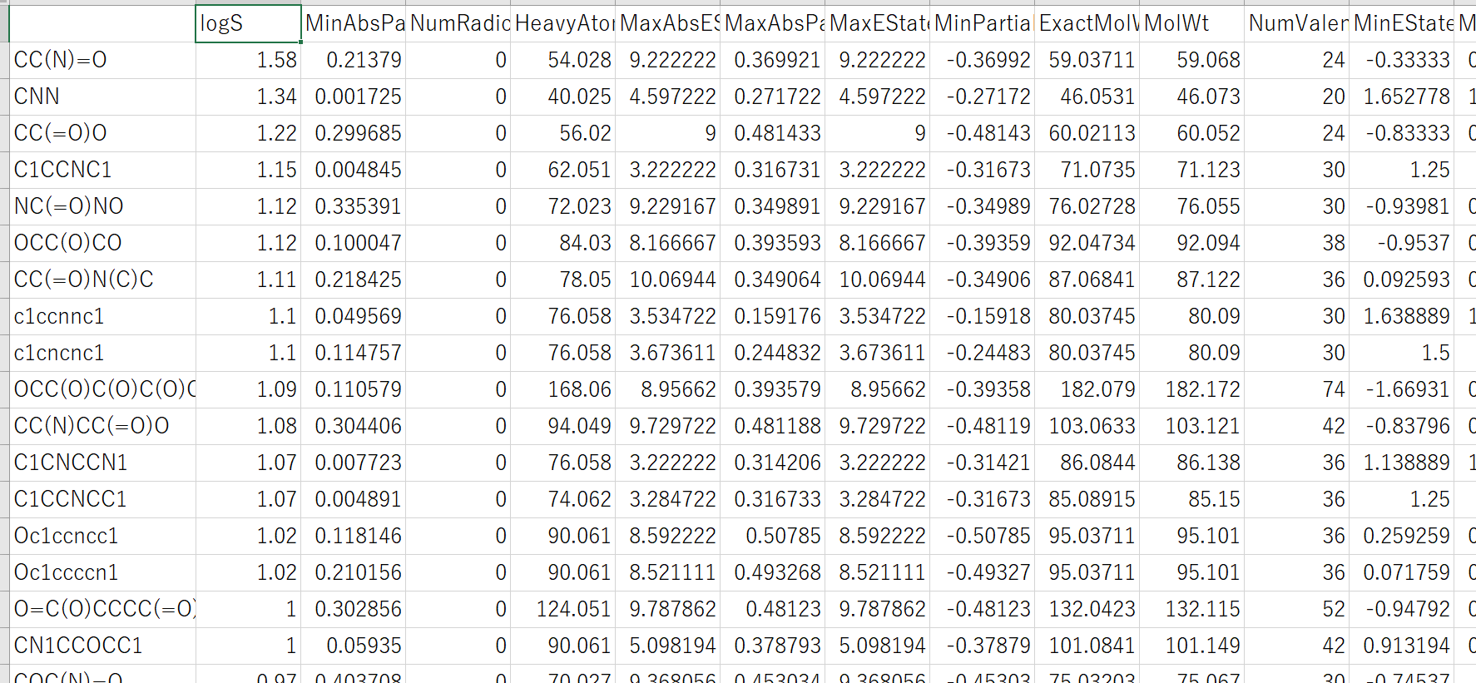
エクセルのファイルだとデータはこんな感じ
X
y
http://datachemeng.wp.xdomain.jp/pythonassignment/ からダウンロード可能

Slide 6
回帰モデルの推定性能を上げたい！
構造記述子の選択 (変数選択)
ノイズ・雑音のような変数を削除することでモデルの推定性能向上
単純に変数の数を減らしたい人もいる
外れサンプルの削除
オーバーフィッティング、アンダーフィッティングの解消

Slide 7
変数選択の方法 モデリング不要
ランダムに選択
似ている変数の組の１つを削除
相関係数の高い (0.9, 0.99とか以上の) 変数の組の１つを 削除

Slide 8
変数選択の方法 モデリング必要
PLS-β
PLS(Partial Least Squares)の標準回帰係数の絶対値の 小さい変数を削除
PLS-VIP
PLS後のVIP (Variable Importance in Projection) の値が 小さい変数を削除
LASSO (Least Absolute Shrinkage and Selection Operator)
Yの誤差と一緒に回帰係数の値も小さくすることで、いくつかの 回帰係数が0になることを利用

Slide 9
変数選択の方法 たくさんモデリング必要
Stepwise
一つずつ変数を追加・削除を繰り返して、ある指標の値が大きく なるように変数選択
GAPLS
遺伝的アルゴリズム(Genetic Algorithm, GA) とPLSとを 組み合わせた手法、ある指標の値が大きくなるように変数選択
ある指標・・・クロスバリデーション後の r² (r²_{CV}) とか

Slide 10
で、どれを使えばいいの？
ランダムに選択は単純すぎる？
PLS-β・PLS-VIPはどっちがいいの？
最近LASSOをよく見るけどどうなの？
GAPLSは時間かかりそうだけどよさげ？指標次第？

Slide 11
調べてみました
QSPR: 1290個の化合物に関するlogS[1]
QSAR(toxicity): 1,093 化合物の T. Pyriformis に対する 50%阻害濃度 (pIGC₅₀) [2]
構造記述子: RDKit[3]で計算した 206記述子
モデル構築用サンプル数: 30, 100, 500
ランダムにサンプルを選択
それ以外のサンプルがモデル検証用サンプル
50回繰り返して、モデル検証用サンプルの MEA を比較
MAE (Mean Absolute Error): 誤差の絶対値の平均
[1] T.J. Hou, K. Xia, W. Zhang, X.J. Xu, J. Chem. Inf. Comput. Sci., 44, 266, 2004.
[2] http://www.cadaster.eu/node/65
[3] http://www.rdkit.org/

Slide 12
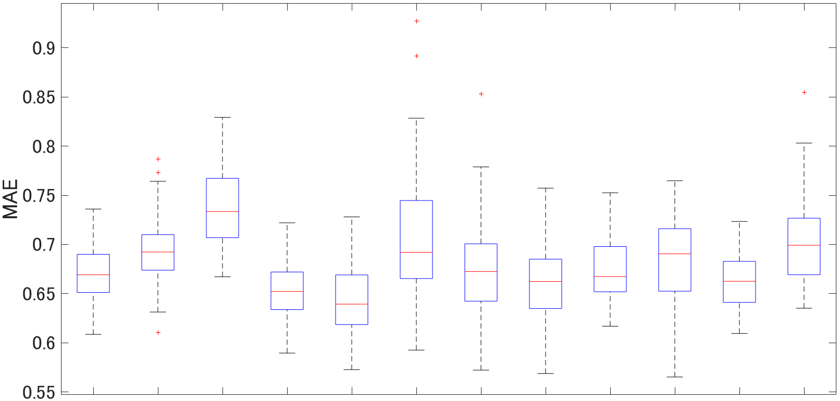
QSPR 100サンプル
選択なし
ランダム
PLS-β
PLS-VIP
LASSO
GAPLS(r²_{CV})
GAPLS(r²)
GAPLS(r²_{RCV})
Stepwise(r²_{CV})
GAPLS(r²_{DCV})
Stepwise(r²_{RCV})
Stepwise(r²_{DCV})

Slide 13
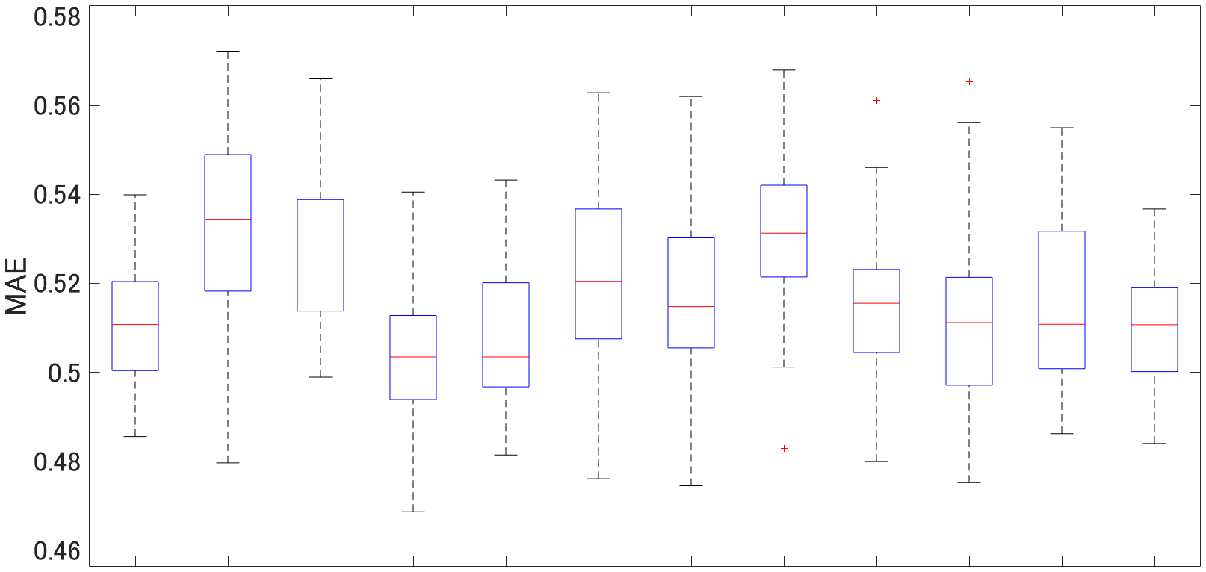
QSPR 500サンプル
選択なし
ランダム
PLS-β
PLS-VIP
LASSO
GAPLS(r²_{CV})
GAPLS(r²)
GAPLS(r²_{RCV})
Stepwise(r²_{CV})
GAPLS(r²_{DCV})
Stepwise(r²_{RCV})
Stepwise(r²_{DCV})

Slide 14
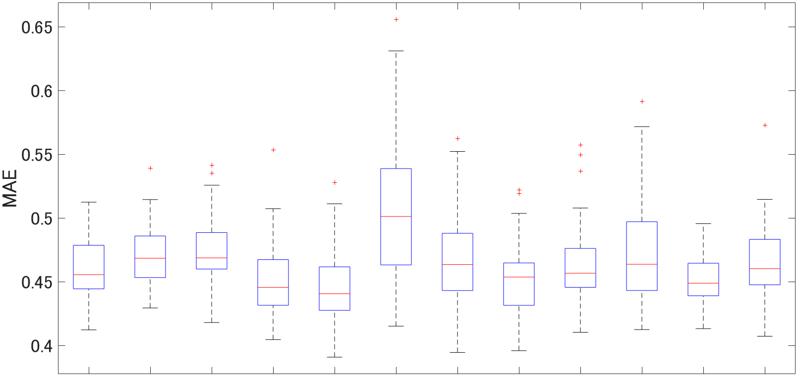
QSAR 100サンプル
選択なし
ランダム
PLS-β
PLS-VIP
LASSO
GAPLS(r²_{CV})
GAPLS(r²)
GAPLS(r²_{RCV})
Stepwise(r²_{CV})
GAPLS(r²_{DCV})
Stepwise(r²_{RCV})
Stepwise(r²_{DCV})

Slide 15
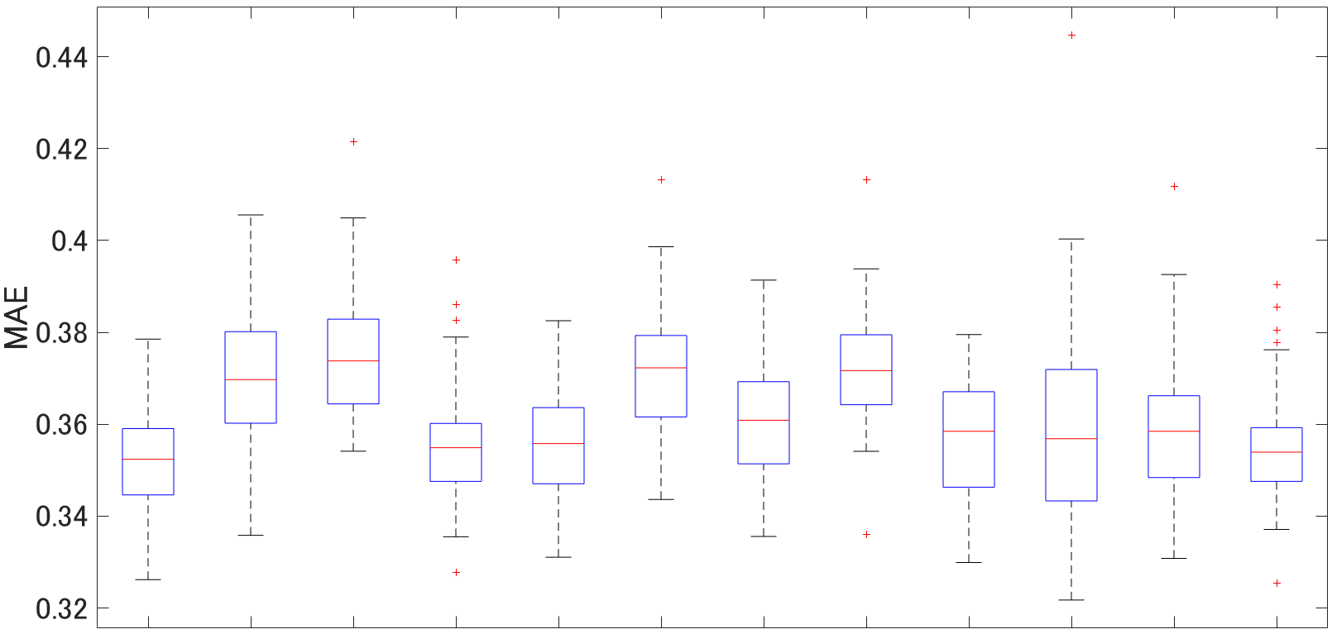
QSAR 500サンプル
選択なし
ランダム
PLS-β
PLS-VIP
LASSO
GAPLS(r²_{CV})
GAPLS(r²)
GAPLS(r²_{RCV})
Stepwise(r²_{CV})
GAPLS(r²_{DCV})
Stepwise(r²_{RCV})
Stepwise(r²_{DCV})

Slide 16
まとめ
説明変数を選択しないときと比べて、推定性能の大きな向上は 見られなかった
特にサンプル数が大きいときに、GAにおける指標の違いによって 結果に大きな差異はなかった
オーバーフィットしそうな r² でもサンプルが多いと他の指標と あまり変わらなかった
PLS-VIP と LASSO が良さそう

Slide 17
補足資料 設定
ランダム: ランダムに半分選択
PLS-β, PLS-VIP: 中央値以上を選択
LASSO: λ…0.1, 0.2, …, 4.9, 5 の中で r²_{CV} が最大のものを選択
Stepwise: 変数増減法
GA: 世代数300、個体数300

Slide 18
補足資料 クロスバリデーション (CV)
例) 3-fold クロスバリデーション (Cross-Validation, CV)
変数
X
y
②
X1
y1
y1_{p}
y1
データ
X2
y2
③
y2_{p}
y2
比較
X3
y3
①
y3_{p}
y3
①
②
③
X1
y1
X2
y2
X3
y3
X2
y2
X3
y3
X1
y1
X3
モデル1
y3_{p}
X1
モデル2
y1_{p}
X2
モデル3
y2_{p}

Slide 19
補足資料 クロスバリデーション (CV)
今回は 5-fold クロスバリデーション を使用

Slide 20
補足資料 クロスバリデーション繰り返し(RCV)
クロスバリデーション繰り返し (Repeated Cross-Validation, RCV) [1]
クロスバリデーションを繰り返して、 r²_{CV} の平均値に用いる (r²_{RCV})
クロスバリデーションの結果を指標にすると(たとえば r²_{CV})、 分割の仕方でたまたま良い結果になったり、逆に悪い結果になったりする
クロスバリデーションを繰り返し行い、それらを平均化することで、 “たまたま” を防ぐ
今回は 30 回
[1] P. Filzmoser, B. Liebmann, K. Varmuza, J. Chemometr., 23, 160-171, 2009.

Slide 21
補足資料 ダブルクロスバリデーション(DCV)
ダブルクロスバリデーション (Double Cross-Validation, DCV) [1]
クロスバリデーションを入れ子にして、二重に行うこと
クロスバリデーションの結果を指標にすると(たとえば r²_{CV})、 オーバーフィッティングを起こす可能性がある
PLSでクロスバリデーションの結果がよくなるように成分数を選ぶため
内側のクロスバリデーションで成分数を最適化し、 外側のクロスバリデーションの結果を指標にする (r²_{DCV})
[1] P. Filzmoser, B. Liebmann, K. Varmuza, J. Chemometr., 23, 160-171, 2009.

Slide 22
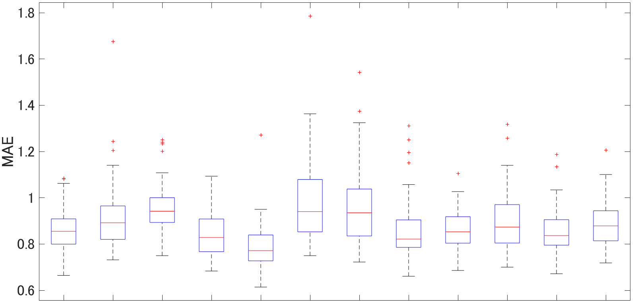
補足資料 QSPR 30サンプル
選択なし
ランダム
PLS-β
PLS-VIP
LASSO
GAPLS(r²_{CV})
GAPLS(r²)
GAPLS(r²_{RCV})
Stepwise(r²_{CV})
GAPLS(r²_{DCV})
Stepwise(r²_{RCV})
Stepwise(r²_{DCV})

Slide 23
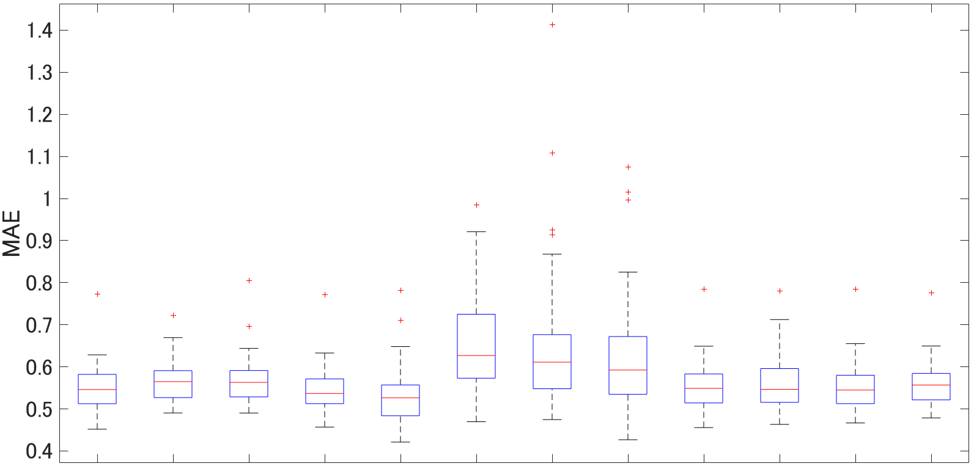
補足資料 QSAR 30サンプル
選択なし
ランダム
PLS-β
PLS-VIP
LASSO
GAPLS(r²_{CV})
GAPLS(r²)
GAPLS(r²_{RCV})
Stepwise(r²_{CV})
GAPLS(r²_{DCV})
Stepwise(r²_{RCV})
Stepwise(r²_{DCV})

